Slide 1

Hodgkin Lenfoma Tedavisinde Algoritmalar Değişiyor Mu?
Dr Abdullah KARAKUŞ
Dicle Üniversitesi Hematoloji B.D.
26 Nisan 2025
1. AKDENİZ HEMATOLOJİ VE İMMÜNOLOJİ SEMPOZYUMU

Slide 2
Hodgkin Lenfoma yıllık insidansı: ~2-3/100.000 (gelişmiş ülkelerde)
İki pik yaş dağılımı: 20-30 yaş ve >60 yaş
5 yıllık sağkalım oranı erken evrede >90%, ileri evrede ~75%
Erkeklerde biraz daha sık (M/K oranı yaklaşık 1.3:1)
Gelişmiş ülkelerde yaşam süresi arttıkça sekonder kanser riski de önemli

Slide 3
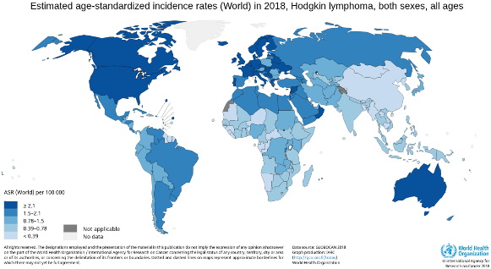
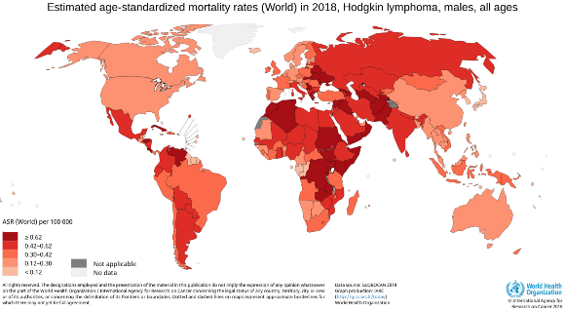




Küresel olarak, 2020'de 83.087 yeni Hodgkin lenfoma (HL) vakası görüldü ve
HL nedeniyle 23.376 ölüm meydana geldi
HL’nin küresel insidansı (2020)
HL’nin küresel mortalitesi (2020)
2020’de tahmini yaşa standardize insidans oranı (Dünya), Hodgkin lenfoma, her iki cinsiyet, her yaş
2020'de tahmini yaşa standardize mortalite oranı (Dünya), Hodgkin lenfoma, erkekler, her yaş
İnsidans : ~48,981
ASR: ~1.2/100,000
İnsidans: ~34,106
ASR: ~0.8/100,000
Ölüm: ~14,288
ASR: ~0.33/100,000
Ölüm: ~9,088
ASR: ~0.19/100,000
ASR, yaşa standartlaştırılmış oran; HL, Hodgkin lenfoma
Global Cancer Observatory. Available at: http://gco.iarc.fr/ Son erişim tarihi:03.09.2024

Slide 4
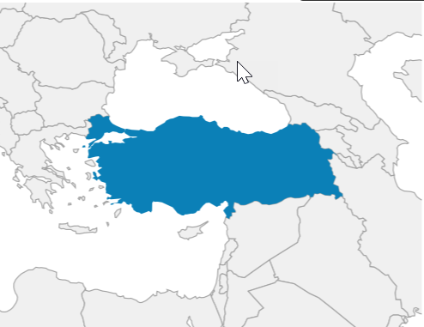
Türkiye’de 2020'de 1520 yeni HL vakası görüldü ve
HL nedeniyle 378 ölüm meydana geldi
Dünya Sağlık Örgütü verilerine göre;
2020 yılında Türkiye’de
1.520 kişiye de Hodgkin lenfoma tanısı konulmuştur¹ (Erkeklerde 837 vaka, kadınlarda 683 vaka)
378 kişi de Hodgkin lenfoma nedeniyle hayatını kaybetmiştir.¹ (Erkeklerde 207 kişi, kadınlarda 171 kişi)
https://gco.iarc.fr/today/data/factsheets/populations/792-turkey-fact-sheets.pdf/
Son erişim tarihi:03.12.2024

Slide 5
5 Yıllık sağkalım oranları 2010- 2016 yılları arasında Evre I hastalarda %91 iken, Evre IV hastalarda %76’ydı
Tanıda Evre I/II olan ve Evre IV olanlar arasında 5 yıllık sağkalım oranları % 15-18 daha düşük olmuştur
Evre I
Evre II
Evre III
Evre VI
Bilinmeyen
HL, Hodgkin lenfoma
Cancer Stat Facts: Hodgkin Lymphoma. Available at: https://seer.cancer.gov/statfacts/html/hodg.html

Slide 6

Neden bu konuyu şimdi konuşuyoruz?
Yeni ilaçlar
Uzun dönem yaşam beklentisi nedeniyle tedavi toksisitesine dikkat

Slide 7
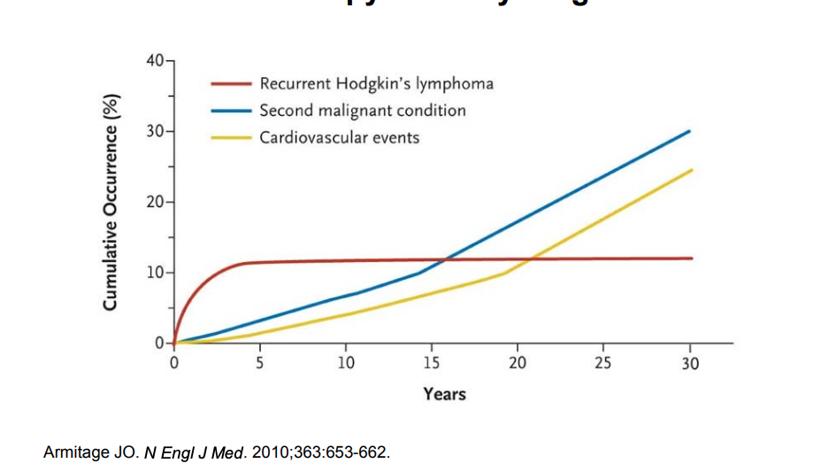
Hodgkin Lenfoma‘da Son 20 yıldaki En Önemli Gelişmeler
Toksisiteyi dengelerken
Etkinliği iyileştirmek
Uzun süreli tam remisyon sağlamak

Slide 8
Klasik Hodgkin Lenfoma (cHL) Tedavisi
Primer Tedavi Yaklaşımları: Klasik Hodgkin lenfoma (cHL) hastalığın evresine ve risk sınıflamasına göre değişiklik gösterir. Kemoterapinin ardından PET-CT ile yeniden evreleme yapılır.

Slide 9
Erken Evre (Favorable) Hastalık
Erken Evre (Unfavorable) Hastalık
Erken Evre Bulky mediastinal hastalık (>10 cm)
İleri Evre Hastalık (Stage III-IV)
Yaşlı Hastalar (>60 yaş)
Refrakter veya Relaps Hastalık
ASH 2024
CAR -T ve çalışma aşamasındaki ilaçlar

Slide 10
Deauville Skoru ve PET Değerlendirmesi:
FDG PET bulgularına dayanarak Deauville skoru belirlenir. Bu skor, FDG tutulumu gösteren (veya daha önce göstermiş) lezyonların, iki referans nokta olan mediastinum (kan havuzu) ve karaciğer ile karşılaştırılmasıyla görsel olarak değerlendirilir:
Tutulum yok veya artık tutulum yok (ara değerlendirmede kullanılırsa)
Hafif tutulum, ancak mediastinum seviyesinde veya altında
Mediastinal seviyenin üzerinde, ancak karaciğer seviyesinde veya altında tutulum
Karaciğerden biraz daha yüksek tutulum
Belirgin artmış tutulum veya yeni bir lezyonun varlığı

Slide 11
Erken Evre (Favorable) Hastalık:
Kombine modalite tedavisi tercih edilir. NCCN kılavuzlarına göre, ABVD rejimi (Adriamisin, Bleomisin, Vinblastin, Dacarbazin) kategori 1 öneridir.

Slide 12
Çok düşük riskli hastalarda (IA/IIA):
Uygun kriterler:
  Hacimli kitle yok
  Ekstralenfatik tutulum yok
  Üçten az tutulum bölgesi
  Sedimentasyon hızı <30 mm/saat (B semptomu yoksa <50 mm/saat)

Slide 13


NCCN Guidelines Version 2.2025
Hodgkin Lymphoma (Age 18–60 years)
Printed by abdullah karakus on 4/23/2025 7:48:23 AM. For personal use only. Not approved for distribution. Copyright © 2025 National Comprehensive Cancer Network, Inc., All Rights Reserved.
NCCN Guidelines Index Table of Contents
Discussion
CLINICAL PRESENTATION:
Classic Hodgkin Lymphoma: Stage
IA/IIA Favorable (Non-Bulky)^{p}
Erken Evre (Favorable) Hastalık:
Important Considerations:
All patients will benefit from multidisciplinary team (including radiation oncology) input prior to final treatment decisions.
Treatment with combined modality therapy (CMT) provides for a better progression free survival (PFS)/freedom from
progression (FFP), but no difference in overall survival.
Selection of treatment (CMT or chemotherapy alone) should be based on patient age, sex, family history of cancer or cardiac disease, comorbid conditions, and sites of involvement (especially within mediastinum or axilla).
For patients assigned female at birth with intact breast tissue:
Chemotherapy alone may be preferred for those <30 years where recommended breast dose-volume histogram (DVH)
constraints are exceeded, if cardiac constraints cannot be met, or in the presence of high-risk comorbidities.
CMT may be preferred if the doxorubicin dose would exceed 200 mg/m² provided that breast and cardiac constraints can be met.
PRIMARY TREATMENT^{q}
ADDITIONAL THERAPY
Combined modality therapy Involved-site radiation therapy (ISRT) 20 Gy^{t} (adapted from GHSG HD16)¹
For those who meet GHSG favorable criteria (ESR <50, no e-lesions,
≤2 nodal sites)
Deauville
1–2^{s}
Chemotherapy alone ABVD^{h,i} x 2 cycles (adapted from H10F, CALGB)^{u,2,3}
If above criteria not met
Combined modality therapy
ABVD^{h,i} x 1 cycle (total 3) + ISRT 30 Gy^{t} (adapted from RAPID, H10F)^{2,4}
Combined modality therapy ISRT 20 Gy^{t} (adapted from GHSG HD16)¹
Chemotherapy alone
AVD x 4 cycles (adapted from RATHL)⁵
Combined modality therapy ABVD^{h,i} x 2 cycles (total 4)^{u}
+ ISRT 30 Gy^{t} (adapted from
RAPID)⁴
Follow-up
(HODG-12)
For those who meet GHSG favorable criteria (ESR <50, no e-lesions,
≤2 nodal sites)
Stage IA/IIA Favorable (Non-bulky) CHL
ABVD^{h,i} x 2 cycles
(category 1)^{r}
Restage with FDG- PET/CT^{c}
Deauville
₃s
If above criteria not met
Deauville
4–5^{s}
HODG-4A
Footnotes on HODG-4B References 1–5 on HODG-8A
Note: All recommendations are category 2A unless otherwise indicated.
Version 2.2025, 1/30/25 © 2025 National Comprehensive Cancer Network® (NCCN®), All rights reserved. NCCN Guidelines® and this illustration may not be reproduced in any form without the express written permission of NCCN.
HODG-4

Slide 14
İnterim PET/CT sonrası yaklaşım (NCCN):
Deauville 1-2: 2 kür ABVD daha veya ISRT (20 Gy), alternatif olarak 1 kür ABVD ± ISRT (30 Gy)
Deauville 3: ISRT (20 Gy) veya ABVD (2 kür) + ISRT (30 Gy) ya da ABVD (4 kür)
Deauville 4: 2 kür daha ABVD + yeniden PET/CT sonrası ISRT (30 Gy) düşünülebilir
Deauville 5: Biyopsi önerilir. Negatifse: 2 kür ABVD + ISRT (30 Gy); pozitfse refrakter algoritmaya geçilir

Slide 15
ESMO önerileri:
2-3 kür ABVD + ISRT
PET-pozitif: 2 kür BEACOPPesc + 30 Gy ISRT
PET-negatif: 1 kür BEACOPPesc + 20 Gy ISRT
RT’nin tamamen atlanması hâlâ tartışmalı; seçilmiş hastalara sunulabilir.

Slide 16
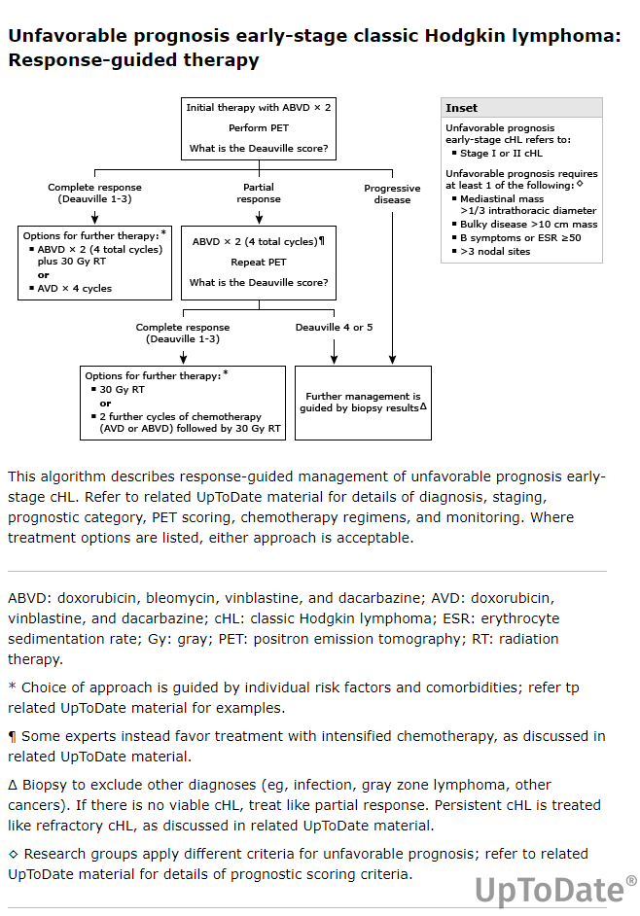
Erken Evre (Unfavorable) Hastalık:
Başlangıç Tedavisi: 2 kür ABVD ile başlanır, ardından PET taraması yapılır.
Deauville Skoru 1-3 (Tam Yanıt):
2 kür daha ABVD (toplam 4 kür) veya AVD (4 kür) uygulanır.
Deauville Skoru 4-5 (Kısmi Yanıt veya İlerleyici Hastalık):
2 kür daha ABVD sonrası tekrar PET yapılır.
  Tam Yanıt (Deauville 1-3):
  30 Gy RT veya 2 kür daha kemoterapi (AVD/ABVD) + 30 Gy RT.
  Progresif Hastalık: Biyopsi

Slide 17

NCCN Guidelines Version 2.2025
Hodgkin Lymphoma (Age 18–60 years)
Printed by abdullah karakus on 4/23/2025 7:48:23 AM. For personal use only. Not approved for distribution. Copyright © 2025 National Comprehensive Cancer Network, Inc., All Rights Reserved.
NCCN Guidelines Index Table of Contents
Discussion
Erken Evre (Unfavorable) Hastalık:
CLINICAL PRESENTATION:
Classic Hodgkin Lymphoma: Stage I/II Unfavorable (B symptoms or bulky mediastinal disease or >10 cm adenopathy)^{p}
Important Considerations:
All patients will benefit from multidisciplinary team (including radiation oncology) input prior to final treatment decisions.
Treatment with CMT provides for a better PFS/FFP, but no difference in overall survival.
Selection of treatment (CMT or chemotherapy alone) should be based on patient age, sex, family history of cancer or cardiac disease, comorbid conditions, and sites of involvement (especially within mediastinum or axilla).
For patients assigned female at birth with intact breast tissue:
Chemotherapy alone may be preferred for those <30 years where recommended breast DVH constraints are exceeded, if
cardiac constraints cannot be met, or in the presence of high-risk comorbidities.
CMT may be preferred if the doxorubicin dose would exceed 200 mg/m² provided that breast and cardiac constraints can be met.
PRIMARY TREATMENT^{q}
ADDITIONAL THERAPY
Combined modality therapy
ABVD^{h,i} x 2 cycles^{u} + ISRT 30 Gy^{t} (adapted from H10U)²
Chemotherapy alone
Deauville
1–3^{s}
Restage with
FDG-PET/
CT^{c}
AVD x 4 cycles (adapted from RATHL)⁵
Follow-up
(HODG-12)
ABVD^{h,i}
x 2
ABVD^{h,i}
x 2 cycles^{u} (adapted from H10U)²
or BrECADD +
granulocyte
colony- stimulating factor
(G-CSF) x 2
cycles^{r,x}
cycles
r
Deauville
1–4^{s}
Combined modality therapy ISRT 30 Gy^{t} (adapted from H10U)²
Stage I/II Unfavorable CHL^{p}
(B symptoms or bulky mediastinal disease
or >10 cm adenopathy)
Deauville
_{4–5}s,v
Restage with FDG- PET/CT^{c}
Deauville ₅s
w
Negative
Biopsy
Primary Refractory Disease (HODG-13)
Positive
Other Regimens
HODG-5 A
^{v}Special considerations for Deauville 4–5 after ABVD x 2 cycles:
The degree of abnormality of a Deauville 4 score is quite variable and may influence further therapy. If only focally positive on interim FDG-PET, it may be appropriate to continue with ABVD and then repeat the FDG-PET scan. Scans that remain positive warrant a biopsy and/or treatment escalation. If a post-chemotherapy FDG-PET is only focally positive, consolidation RT may be considered if a biopsy is not feasible. See Principles of Radiation Therapy (HODG-C 2 of 13).
A Deauville 5 score would warrant a biopsy to inform subsequent therapy. If a biopsy is not feasible, patients should be treated as having refractory disease.
Footnotes on HODG-5 C References 2 and 5 on HODG-8A
Note: All recommendations are category 2A unless otherwise indicated.
Version 2.2025, 1/30/25 © 2025 National Comprehensive Cancer Network® (NCCN®), All rights reserved. NCCN Guidelines® and this illustration may not be reproduced in any form without the express written permission of NCCN.
HODG-5

Slide 18
Erken Evre (Unfavorable) Hastalık:
Stage I-II, non-bulky:
Deauville 1-2: 2 kür ABVD + ISRT
Deauville 3-4: 2 kür ABVD (özellikle skor 3'te) veya 2 kür BEACOPPesc (skor 4–5 için tercih)
Deauville 5: Biyopsi → negatifse skor 3-4 gibi, pozitifse refrakter hastalık gibi yönetilir

Slide 19
ESMO önerileri:
4 kür ABVD + IFRT
≤60 yaş hastalarda: 2 kür BEACOPPesc + 2 kür ABVD + IFRT

Slide 20
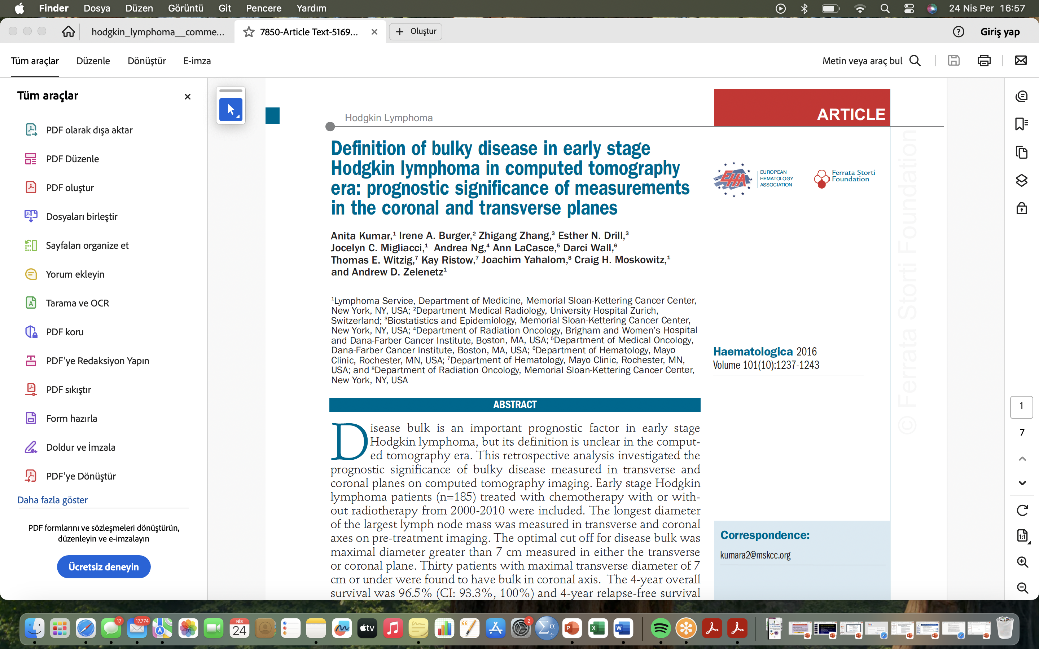
4 yıllık genel sağkalım %96.5, relapsız sağkalım %86.8.
LAP büyüklüğü olan hastalarda relapsız sağkalım %80.5 iken, olmayanlarda %94.4 (HR 4.21, P=0.004).
Transvers veya koronal düzlemde >7 cm kitle büyüklüğü, relaps riskini artırıyor.

Slide 21
NCCN Guidelines Version 2.2025
Hodgkin Lymphoma (Age 18–60 years)
Printed by abdullah karakus on 4/23/2025 7:48:23 AM. For personal use only. Not approved for distribution. Copyright © 2025 National Comprehensive Cancer Network, Inc., All Rights Reserved.
NCCN Guidelines Index Table of Contents
Discussion
Bulky mediastinal hastalık (>10 cm): NCCN önerileri:
CLINICAL PRESENTATION:
Classic Hodgkin Lymphoma: Stage I/II Unfavorable (B symptoms or bulky mediastinal disease or >10 cm adenopathy)^{p}
Important Considerations:
All patients will benefit from multidisciplinary team (including radiation oncology) input prior to final treatment decisions.
Treatment with CMT provides for a better PFS/FFP, but no difference in overall survival.
Selection of treatment (CMT or chemotherapy alone) should be based on patient age, sex, family history of cancer or cardiac disease, comorbid conditions, and sites of involvement (especially within mediastinum or axilla).
For patients assigned female at birth with intact breast tissue:
Chemotherapy alone may be preferred for those <30 years where recommended breast DVH constraints are exceeded, if
cardiac constraints cannot be met, or in the presence of high-risk comorbidities.
CMT may be preferred if the doxorubicin dose would exceed 200 mg/m² provided that breast and cardiac constraints can be met.
PRIMARY TREATMENT^{q}
ADDITIONAL THERAPY
Nivolumab-AVD x4 cycles^{r} + ISRT 30 Gy^{t} (B symptoms and/or bulky disease, adapted from NIVAHL)⁶
or
Deauville
1–3^{s}
Follow-up
(HODG-12)
Stage I/II Unfavorable CHL^{p}
(B symptoms or bulky mediastinal disease
or >10 cm adenopathy)
Restage with FDG- PET/CT
Negative
Brentuximab vedotin (BV)-AVD + G-CSF x4 cycles^{r} + ISRT 30 Gy^{t} (adapted from BREACH)⁷
or
BrECADD + G-CSF x 2 cycles^{r} (Bulky disease and either B symptoms or extranodal disease, ages 18-61, adapted from HD21)⁸
c
Deauville
4–5^{s}
Biopsy^{w}
Positive
Primary Refractory
Disease (HODG-13)
HODG-5 B
Footnotes on HODG-5 C
References 6–8 on HODG-8A
Note: All recommendations are category 2A unless otherwise indicated.
Version 2.2025, 1/30/25 © 2025 National Comprehensive Cancer Network® (NCCN®), All rights reserved. NCCN Guidelines® and this illustration may not be reproduced in any form without the express written permission of NCCN.
HODG-5 A

Slide 22
Bulky mediastinal hastalık (>10 cm): NCCN önerileri:
Nivolumab-AVD + ISRT
BV-AVD + G-CSF + ISRT
BrECADD + ISRT

Slide 23
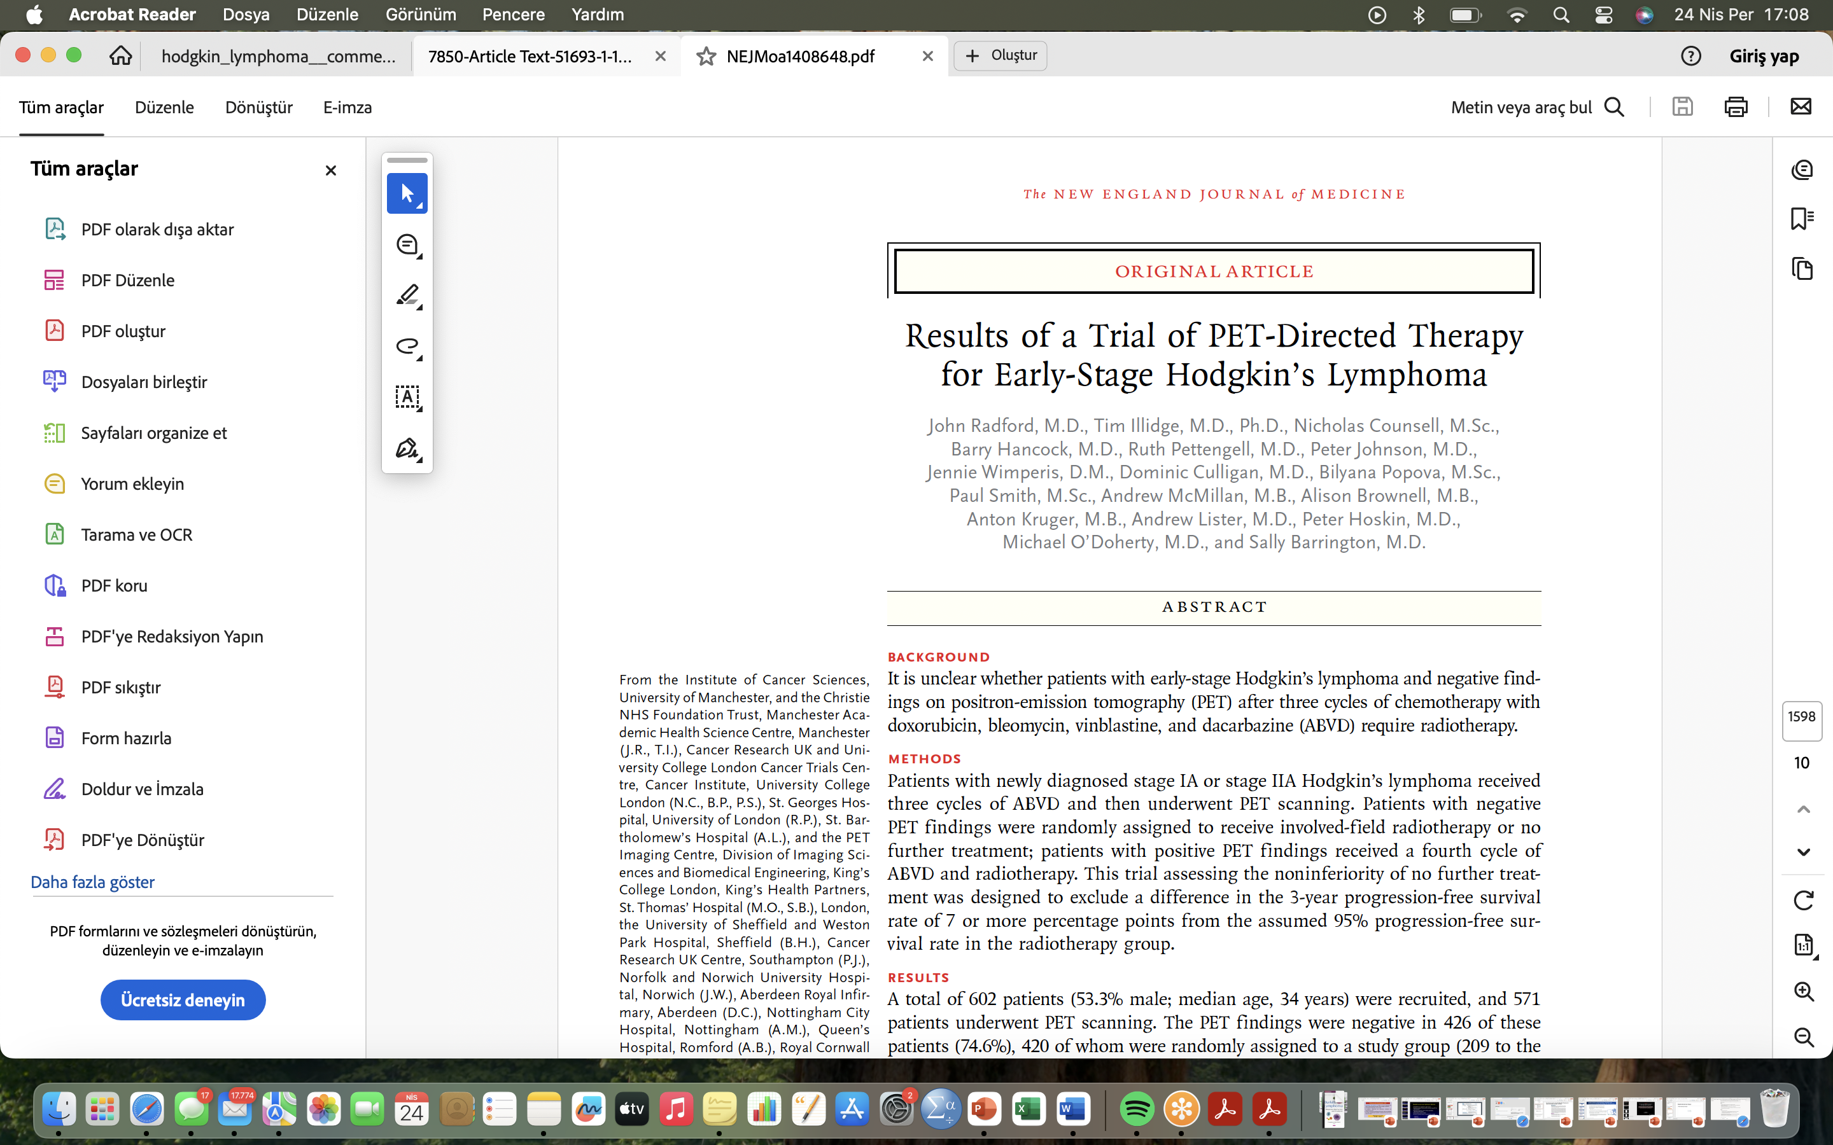
Hastalar üç döngü ABVD aldıktan sonra PET taramasına tabi tutuldu.
Negatif PET bulgusu olan 426 hasta (%74.6), rastgele iki gruba ayrıldı: 209’u radyoterapi (30 Gy) aldı, 211’i ek tedavi almadı
.Pozitif PET bulgusu olanlar dördüncü ABVD döngüsü ve radyoterapi aldı.
Sonuç
Negatif PET bulgusu olan erken evre Hodgkin lenfoma hastaları, radyoterapi olmadan da çok iyi prognoza sahiptir (%90.8 ilerlemesiz sağkalım).
Radyoterapi, ilerlemesiz sağkalımı iyileştirse de toksisite riski nedeniyle tüm hastalara uygulanması tartışmalıdır.
Daha uzun takip, ikinci kanser ve kardiyovasküler hastalık gibi geç etkileri değerlendirmek için gereklidir.

Slide 24
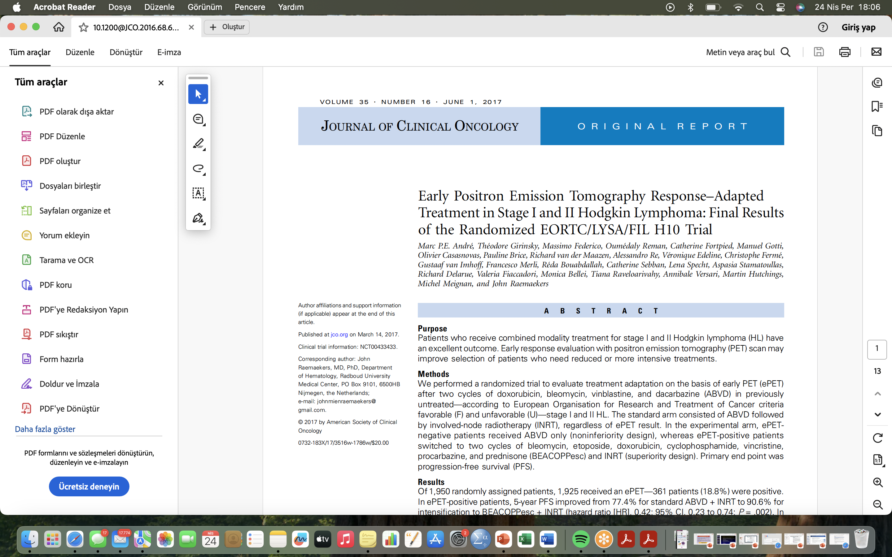
H10 çalışması,
evre I ve II Hodgkin lenfoma (HL) hastalarında iki döngü ABVD kemoterapisinden sonra erken PET (ePET) sonuçlarına göre tedaviyi uyarlamayı değerlendiren randomize bir faz 3 çalışmasıdır. 2006-2011 yılları arasında 1.950 hasta
Sonuç:
ePET-pozitif hastalarda, iki döngü ABVD sonrası BEACOPPesc + INRT’ye geçiş, PFS’yi anlamlı şekilde iyileştirdi
ePET-negatif hastalarda, sadece ABVD ile tedavi, nüks riskini artırdığı. Ancak genel prognoz mükemmel
Uzun vadeli takip, geç toksisiteleri (ikinci maligniteler, fertilite) değerlendirmek için gereklidir.

Slide 25
Güncel Yaklaşımlar:
PET-odaklı tedavi yaklaşımı önemli
  PET-negatif hastalarda tedavi süresi ve RT gerekliliği azaltılabiliyor.
  RAPID ve EORTC H10 çalışmaları, erken PET-negatif hastalarda RT’nin atlanabileceğini gösterdi.
BEACOPP eskiden daha çok kullanılırken, günümüzde kullanımı sınırlı
Bulky mediastinal hastalığı olanlarda bleomisinin çıkarılıp brentuximab ve CPİ eklenmesi önerilir.

Slide 26




ECHELON-1: Çalışmanın özeti
ECHELON-1 ileri evre HL’de birinci basamak tedavide yeni bir tedavi rejiminin etkililiğini inceleyen, randomize,
küresel ilk çalışmadır
19 Kasım 2012
13 Ocak 2016
2012
2013
2014
2015
2016
Randomizasyon:
BV+AVD → 664 hasta
ABVD → 670 hasta
1334
hasta
218
merkez
21
ülke
6
kıta
BV+AVD, brentuksimab vedotin + doksorubisin vinblastin dakarbazin;
ABVD, doksorubisin, bleomisin, vinblastin, dakarbazin; HL, Hodgkin lenfoma
Connors JM, et al. N Engl J Med 2018;378:331–44

Slide 27
ECHELON-1 Çalışma Tasarımı
Dahil etme kriterleri:
Yaş ≥18 ; klasik HL evre III veya IV; ECOG PS 0, 1 veya 2 olan hasta; ölçülebilir hastalık; yeterli karaciğer ve böbrek fonksiyonu
ECHELON-1 Çalışma Dizaynı
Takip
36 ay boyunca her 3 ayda bir, daha sonra çalışma sonuna kadar her 6 ayda bir
Tarama
BT/PET taraması
1:1 ransomizasyon
(N=1334)
ABVD x 6 siklus (n = 670)
BV + AVD x 6 siklus (n = 664)
Brentuksimab vedotin: 1,2 mg / kg IV infüzyon
1 ve 15 günler
EOT
CT/PET scan
2.Siklus sonunda-PET2 taraması
Deauville 5; Hekimin tercihine göre alternatif tedavi alabilir (bir modifiye PFS olayı kabul edilmemiştir)
Connors JM, et al. N Engl J Med. 2018;378:331-44

Slide 28
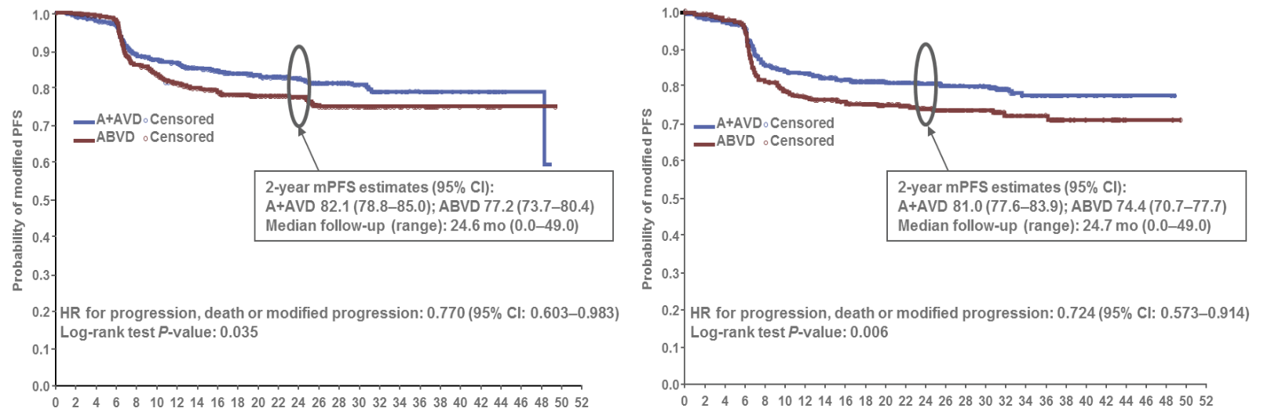
ECHELON-1 Çalışmasının 2 Yıllık Etkililik Verileri
Primer Sonlanım Noktası: Modifiye Progresyonsuz Sağkalım
IRF değerlendirmesine göre, BV + AVD, ABVD'ye göre modifiye edilmiş progresyon olaylarının sayısını anlamlı ölçüde azaltmıştır (%82.1 vs %77.2; P = 0.035) ve
INV değerlendirmesi (%81.0 vs %74.4; P = 0.006)
mPFS per IRF
mPFS per INV
IRF’ye göre mPFS
INV’ye göre mPFS
BV+AVD Sansürlendi
BV+AVD Sansürlendi
San
Sansürlendi
Sansürlendi
Modifiye PFS olasılığı
2-yıllık mPFS tahmini (%95 GA):
Modifiye PFS olasılığı
2-yıllık mPFS tahmini (%95 GA):
BV+AVD
Modifiye PFS olasılığı
BV+AVD
Medyan takip (aralık): 24.6 ay (0.0-49.0)
Medyan takip (aralık): 24.7 ay (0.0-49.0)
Progresyon için HR, ölüm veya modifiye progresyon: 0.770 (%95 GA: 0.603-0.983
Progresyon için HR, ölüm veya modifiye progresyon: 0.724 (%95 GA: 0.573-0.914
Randomizasyondan bu yana aylar
Randomizasyondan bu yana aylar
IRF- ve INV- tarafından değerlendirlen mPFS’de %91’lik uyum vardı¹
IRF: Bağımsız İnceleme Kuruluşu (BİK)
INV: Araştırıcı
Connors JM, et al. N Engl J Med. 2018;378:331-44;

Slide 29
ECHELON-1 Çalışmasının 2 Yıllık Güvenlilik Verileri
Klinik açıdan önemli yaygın AO’lar* | BV+AVD (n=662) |  | ABVD (n=659)
 | Tüm gradlar, % | Grad ≥3, % | Tüm gradlar, % | Grad ≥3, %
Nötropeni | 58 | 54 | 45 | 39
Konstipasyon | 42 | 2 | 37 | <1
Kusma | 33 | 3 | 28 | 1
Yorgunluk | 32 | 3 | 32 | 1
Periferik duyusal nöropati | 29 | 5 | 17 | <1
Diyare | 27 | 3 | 18 | <1
Ateş | 27 | 3 | 22 | 2
Periferik nöropati | 26 | 4 | 13 | <1
Karın ağrısı | 21 | 3 | 10 | <1
Stomatit | 21 | 2 | 16 | <1
Febril Nötropeni | 19 | 19 | 8 | 8
* Tabloya dahil edilmeyen AO’lar (iki kolda da herhangi bir graddan ≥%20% görülen) bulantı, alopesi, kilo kaybı ve anemidir.
BV+AVD, brentuksimab vedotin + doksorubisin vinblastin dakarbazin;
ABVD, doksorubisin, bleomisin, vinblastin, dakarbazin; AO, advers olay
Connors JM, et al. N Engl J Med 2018;378:331–44

Slide 30
ECHELON-1 Çalışması : Genel Sağkalım - Uzun Dönem Klinik Veriler
BV + AVD
ABVD
2 Yıllık Genel Sağkalım
6 Yıllık Genel Sağkalım
7 Yıllık Genel Sağkalım
7 yıllık PFS3 olasılığı
HR 0.73 (% 95 CI 0.45, 1.18)
p=0,20
HR 0.62 (% 95 CI 0.42, 0.90)
p=0.011
(% 95 CI
94.8, 97.7)
(% 95 CI
92.0, 95.9)
(% 95 CI
91.6, 95.5)
(% 95 CI
86.6, 91.7)
(% 95 CI
91.1, 95.2)
(% 95 CI
85.8, 91.1)
BV + AVD ile,
ABVD'ye kıyasla ölüm riskinde % 41'lik bir azalma ile OS’de istatistiksel olarak anlamlı sonuçlar elde edilmiştir.†
BV + AVD ile,
ABVD'ye kıyasla ölüm riskinde % 38 azalma gözlenmiştir.,†
  BV + AVD ile, 6. ve 7. yıllarda OS klinik yararı gözlenmiştir.
†Alfa kontrollü, önceden belirlenmiş olay güdümlü OS analizi
ABVD, doksorubisin + bleomisin + vinblastin + dakarbazin; BV + AVD, brentuximab vedotin + doksorubisin + vinblastin + dakarbazin; CI, güven aralığı; İK, tehlike oranı; İşletim sistemi, genel sağkalım
1. Connors JM ve ark. N Engl J Med 2018; 378:331–44; 2. Ansell, SM ve ark. N, Engl J, Med, 2022; 387:310–20; 3. Ansell SM ve ark. ASCO 2024 [abstrakt #7053]
Notes:
ECHELON-1 2 yıllık veriler hakkında ek bilgiler burada görüntülenebilir: Connors JM, et al. N Engl J Med 2018; 378:331-34
ECHELON-1 6 yıllık veriler hakkında ek bilgiler burada görüntülenebilir: Ansell SM ve ark. N Engl J Med 2022; 387:310-20
ASCO 2024'te sunulan ECHELON-1 7 yıllık verileri hakkında ek bilgiler şu adreste görüntülenebilir: VV-MEDMAT-106282 (Ansell SM ve ark. ASCO 2024 [özet #7053])

Slide 31
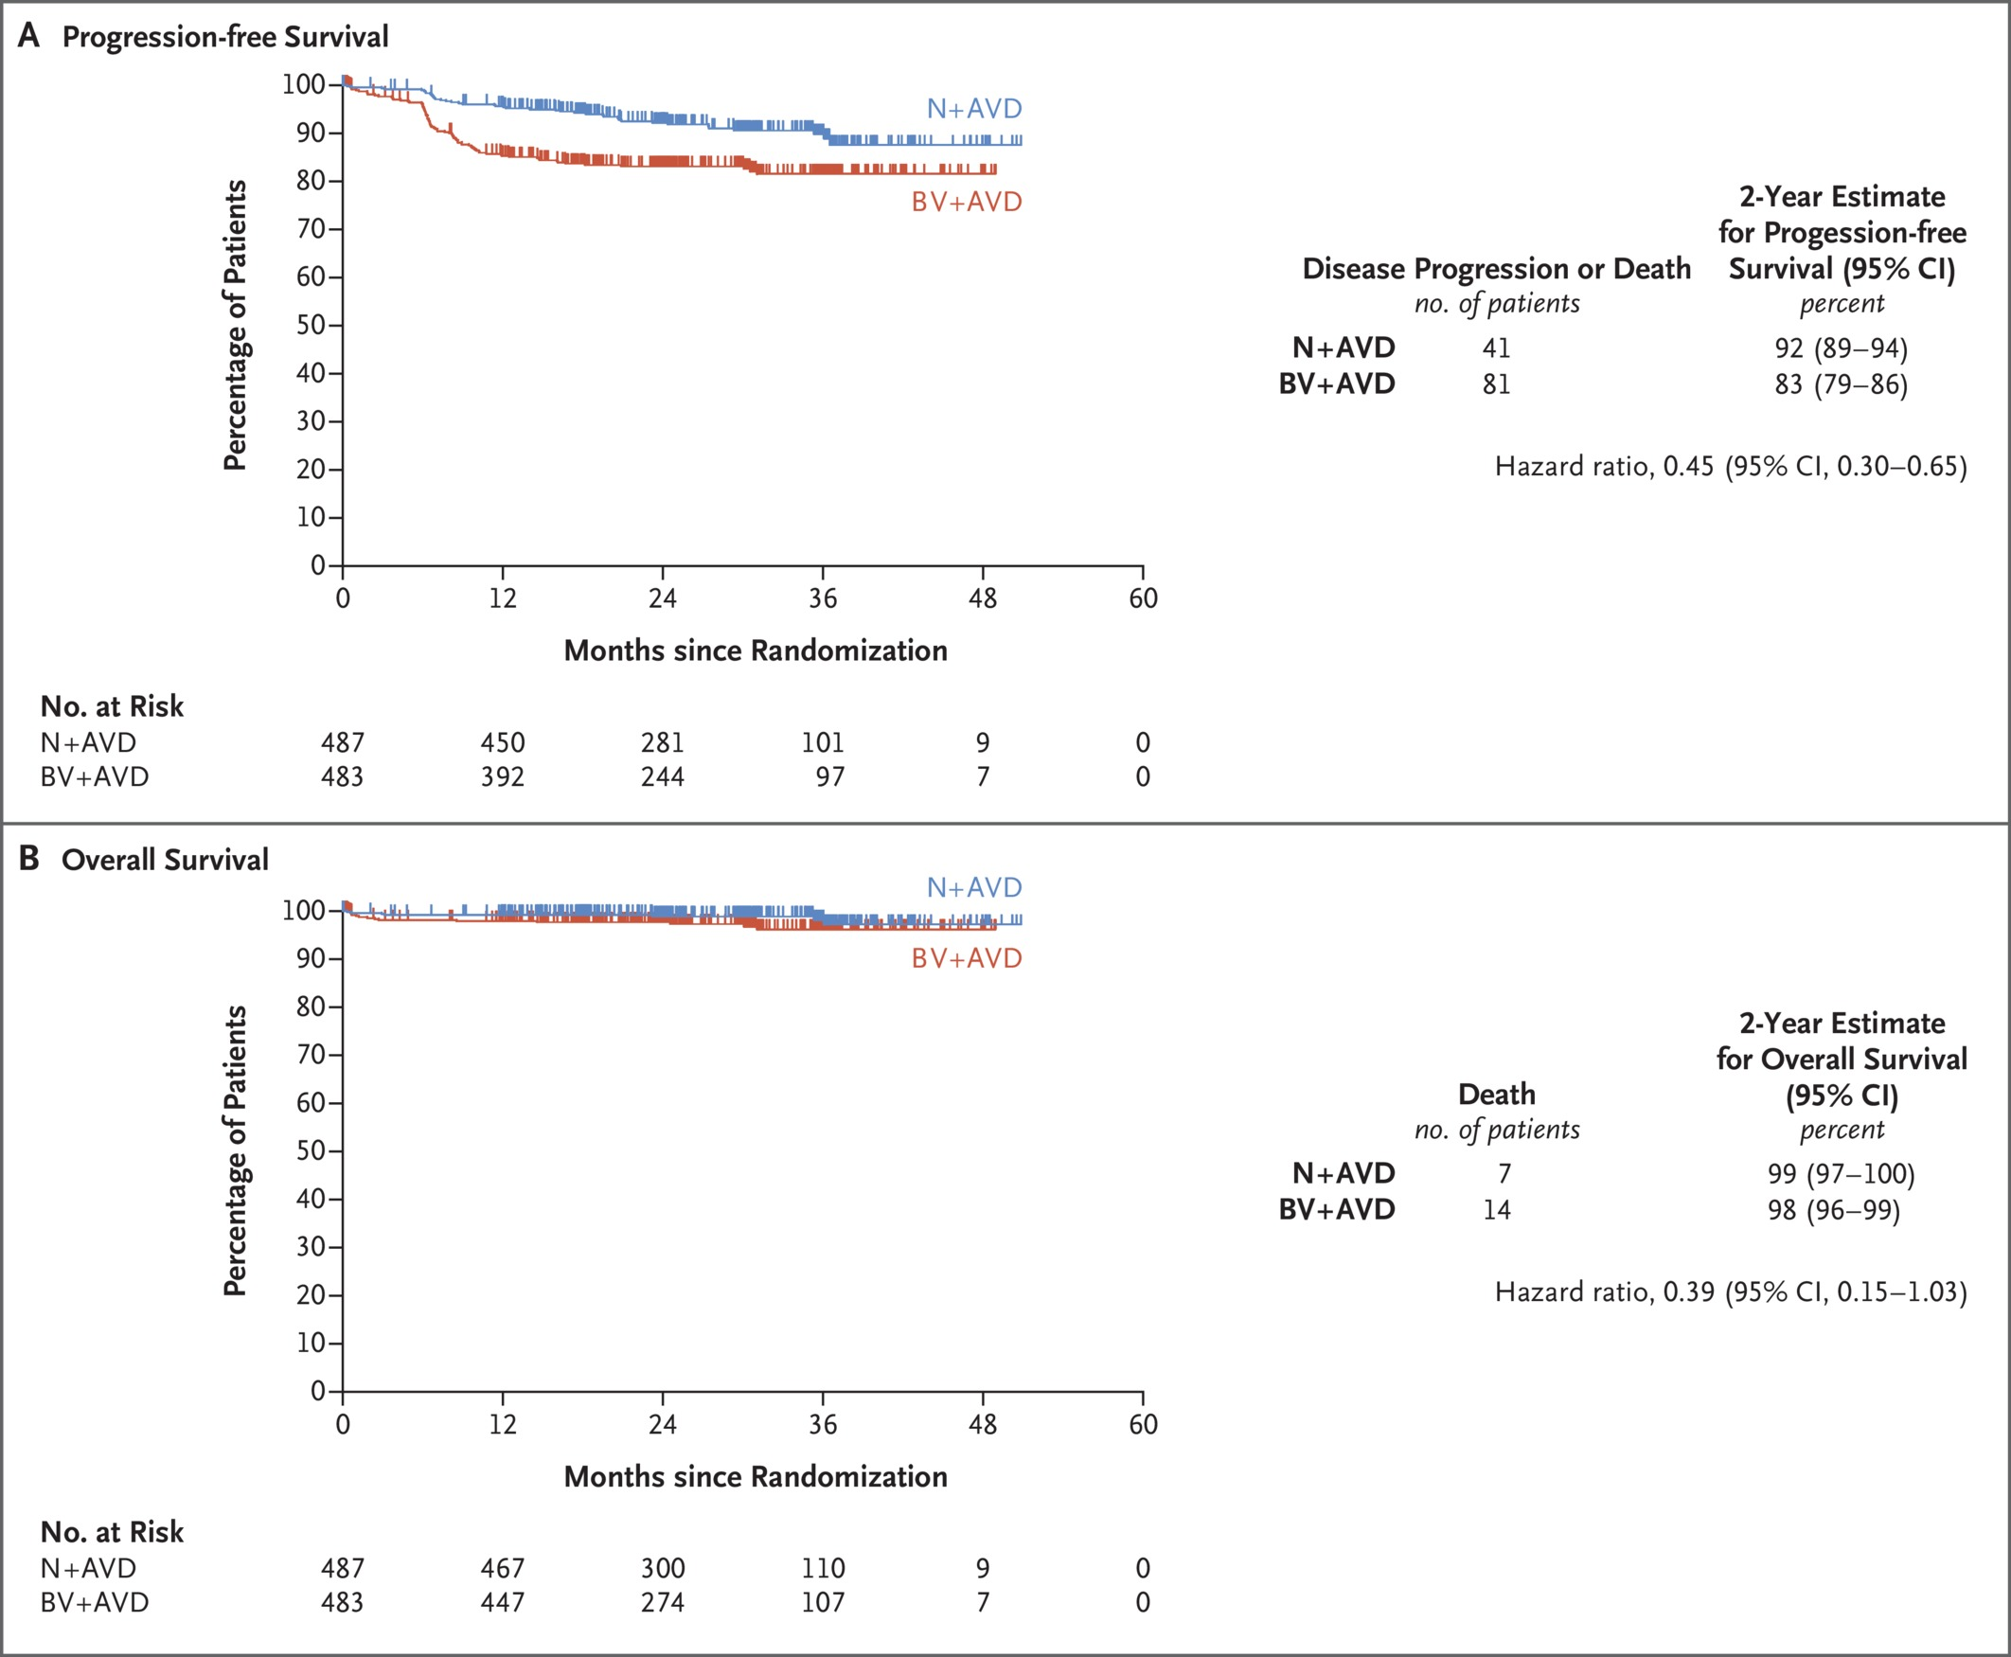
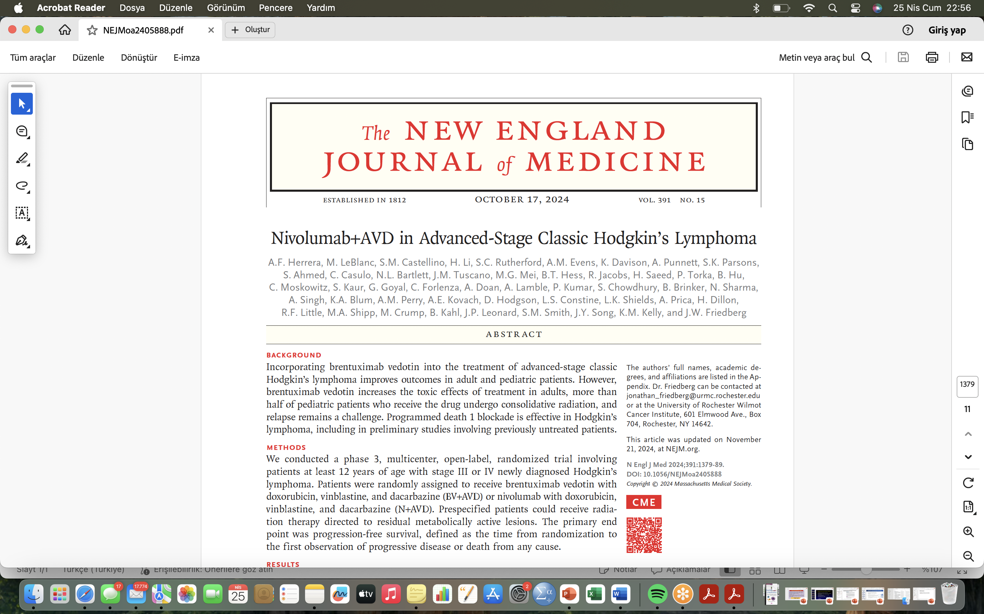
N+AVD, ileri evre Hodgkin lenfomada
BV+AVD’ye göre daha uzun progresyonsuz
sağkalım ve daha iyi bir yan etki profili sunar.
Radyoterapi ihtiyacını azaltması ve yaşlı hastalarda
güvenliği nedeniyle birincil tedavi olarak güçlü bir adaydır.

Slide 32
NCCN Guidelines Version 2.2025
Hodgkin Lymphoma (Age 18–60 years)
Printed by abdullah karakus on 4/23/2025 7:48:23 AM. For personal use only. Not approved for distribution. Copyright © 2025 National Comprehensive Cancer Network, Inc., All Rights Reserved.
NCCN Guidelines Index Table of Contents
Discussion
İleri Evre Hastalık (Stage III-IV):
CLINICAL PRESENTATION:
Classic Hodgkin Lymphoma: Stage III–IV
PRIMARY TREATMENT^{q}
Preferred regimens:
^{v}Special considerations for Deauville 4–5 after ABVD x 2 cycles:
The degree of abnormality of a Deauville 4 score is quite variable and may influence further therapy. If only focally positive on interim FDG-PET, it may be appropriate to continue with ABVD and then repeat the FDG-PET scan. Scans that remain positive warrant a biopsy and/or treatment escalation. If a post-chemotherapy FDG-PET is only focally positive, consolidation RT may be considered if a biopsy is not feasible. See Principles of Radiation Therapy (HODG-C 2 of 13).
A Deauville 5 score would warrant a biopsy to inform subsequent therapy. If a
biopsy is not feasible, patients should be treated as having refractory disease.
Nivolumab-AVD^{r,y,z} (category 1)
HODG-7
or
BrECADD + G-CSF^{r} (category 1) (for ages 18-61 y)
Stage III–IV
HODG-7
Useful in Certain Circumstances
BV-AVD + G-CSF^{r} (category 1)
(if not a candidate for CPI; contraindicated in those with neuropathy)
HODG-8
or
Deauville
1–3^{s}
AVD x 4 cycles^{bb} (adapted from RATHL)⁵
h,y r
Follow-up
(HODG-12)
ABVD x 2 cycles
Restage with
FDG-PET/
_{CT}c,aa
Deauville
1–3^{s}
BrECADD + G-CSF^{r} x 1
cycle^{x} ± ISRT^{bb}
(category 1) (if BV and CPI not available or contraindicated)
Deauville
_{4–5}s,v
BrECADD +
G-CSF^{r,x}
x 3 cycles
Restage with FDG- PET/CT^{c}
Deauville
4–5^{s}
Negative
Biopsy^{w}
Primary Refractory Disease (HODG-13)
^{c} Principles of FDG-PET/CT (HODG-A).
^{h} Routine use of growth factors is not recommended with ABVD. Evens AM, et al. Br
J Haematol 2007;137:545-552.
^{q} Individualized treatment may be necessary for patients >60 years and patients with concomitant disease. See Management of CHL in Adults Age >60 Years or
Adults Unfit for Intensive Therapy (HODG-9).
^{r} Principles of Systemic Therapy (HODG-B 1 of 8).
^{s} FDG-PET 5-Point Scale (Deauville Criteria) (HODG-A, 2 of 2).
^{w} A Deauville 5 score would warrant a biopsy to inform subsequent therapy. If a
biopsy is not feasible, patients should be treated as having primary refractory
disease.
^{x} While BrECADD + G-CSF has not been formally tested in this setting, it's use as escalation therapy is reasonable given it's improved safety profile compared to escalated BEACOPP in the frontline setting for advanced-stage CHL. Borchmann P, et al. Lancet 2024;404:341-352.
Positive
^{y} Neutropenia is not a factor for delay of treatment or reduction of dose intensity
with ABVD or nivolumab-AVD.
^{z} In the SWOG S1826 trial, growth factor support was optional. N Engl J Med
2024;391:1379-1389.
The value of interim FDG-PET imaging is unclear for many clinical scenarios. All measures of response should be considered in the context of management
decisions.
Consider ISRT to initially bulky or remaining FDG-PET–positive sites at the end of therapy. See Principles of Radiation Therapy (HODG-C).
Reference 5 on
brentuximab vedotin, etoposide, cyclophosphamide, doxorubicin, dacarbazine, and dexamethasone (BrECADD)
Note: All recommendations are category 2A unless otherwise indicated.
HODG-8A
HODG-6
Version 2.2025, 1/30/25 © 2025 National Comprehensive Cancer Network® (NCCN®), All rights reserved. NCCN Guidelines® and this illustration may not be reproduced in any form without the express written permission of NCCN.

Slide 33
İleri Evre Hastalık (Stage III-IV):
NCCN Önerileri:
Kemoterapi zorunludur, bazı durumlarda kombine tedavi (bulky ya da kötü yanıt varsa) tercih edilir.
Tercih edilen tedaviler:
  Nivolumab-AVD
  BrECADD + G-CSF
  BV-AVD: kontrol noktası inhibitörlerine uygun olmayan hastalarda kategori 1 seçenek (nöropati varsa kontrendike)
  ABVD: BV veya checkpoint inhibitörleri mevcut değilse

Slide 34
ESMO önerileri:
ABVD (6-8 kür) → kalan tümör >1.5 cm ise lokal RT
BEACOPPesc (6 kür) → kalan tümör >2.5 cm ise RT

Slide 35
Yaşlı Hastalar (>60 yaş):
Klinik çalışma tercihtir. Alternatif rejimler (daha az toksik):
Erken evre (Favorable): ABVD (tercih) veya AVD + ISRT, CHOP + ISRT, VEPEMB ± ISRT
Unfavorable ya da ileri evre:
Nivolumab-AVD
  ABVD + BV lead-in, ardından AVD + BV idame
  BV + DTIC
  CHOP
  PVAG
  VEPEMB ± ISRT

Slide 36
Refrakter veya Relaps Hastalık:
NCCN Önerileri:
İkinci basamak sistemik tedavi + PET ile yanıt değerlendirmesi
Diğer seçenekler:
  Sitoredüksiyon + yüksek doz tedavi + otolog kök hücre nakli (ASCT)
  RT veya sistemik tedavi ± RT
  Nakil öncesi klasik dozda ikinci basamak tedavi
  Daha önce ışınlanmamış bölgelere RT düşünülmeli
ESMO önerileri:
Yüksek doz kemoterapi + ASCT
İkinci basamak tedavi, daha önce kullanılan ajanlara göre seçilir
Brentuximab Vedotin: ASCT sonrası nüks veya ≥2 rejim başarısızlığında önerilir

Slide 37
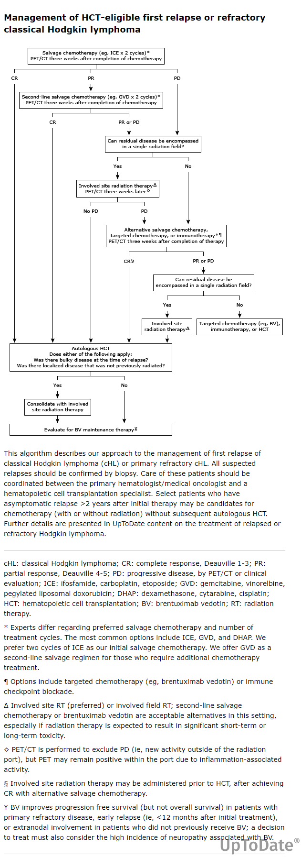
Uptodate 2025

Slide 38
NCCN Guidelines Version 2.2025
Hodgkin Lymphoma (Age ≥18 years)
Printed by abdullah karakus on 4/23/2025 7:48:23 AM. For personal use only. Not approved for distribution. Copyright © 2025 National Comprehensive Cancer Network, Inc., All Rights Reserved.
NCCN Guidelines Index Table of Contents
Discussion
PRIMARY REFRACTORY CHL^{nn} OR RELAPSE WITHIN 3 MONTHS:
CANDIDATE FOR HIGH- DOSE THERAPY AND
AUTOLOGOUS STEM CELL RESCUE (HDT/ ASCR)
SECOND-LINE THERAPY^{oo}
ADDITIONAL THERAPY
MAINTENANCE THERAPY
Observe
or
Consider brentuximab vedotin maintenance for patients with high risk of relapse and no prior BV exposure^{ss,tt}
HDT/ASCR^{pp}
± RT^{t,qq} (category 1)
or
Observe ± RT^{t,qq} (if HDT/ASCR
contraindicated)
Deauville
1–3^{s}
Biopsy- proven primary refractory disease^{nn} or relapse within 3 months and candidate for HDT/ ASCR
Consider brentuximab vedotin maintenance for patients with high risk of relapse and no prior BV exposure^{ss,tt}
Clinical trial, if available and
Refer to or consult a center with expertise
Second-line systemic therapy^{oo} (CPI-based therapy preferred if no prior CPI exposure)
HDT/ASCR^{qq} ± RT^{t,qq}
or
Restage with FDG- PET/CT^{c}
Follow-up
(HODG-12)
Deauville RT^{t}
₄s
or
Subsequent systemic therapy^{oo,rr} ± RT^{t,qq}
If response, consider transplant (autologous or allogeneic)
RT^{t} or
Subsequent systemic therapy^{oo,rr} ± RT^{t,qq}
Deauville ₅s
^{c} Principles of FDG-PET/CT (HODG-A).
^{s} FDG-PET 5-Point Scale (Deauville Criteria) (HODG-A, 2 of 2).
^{t} Principles of Radiation Therapy (HODG-C).
Primary refractory refers to inability to achieve CR following front-line therapy.
Principles of Systemic Therapy for Relapsed or Refractory Disease: CHL
Conventional-dose chemotherapy may precede HDT. Timing of RT may vary.
Subsequent systemic therapy options include second-line therapy options that
were not previously used (HODG-B, 5 of 8).
Patients with 2 or more of the following risk factors are considered to be at high risk: Remission duration <1 year, extranodal involvement, FDG-PET–positive response at time of transplant, B symptoms, and/or >1 second-line/subsequent
(HODG-B, 5 of 8). therapy regimen. AETHERA Trial: Moskowitz CH, et al. Blood 2018;132:2639-
^{pp} Strongly consider RT for selected sites that have not been previously irradiated. 2642.
In patients without prior history of RT, total lymphoid irradiation (TLI) may be an ^{tt} The role of maintenance brentuximab vedotin has not been well-defined in
appropriate component of HDT.
patients who received brentuximab vedotin prior to maintenance therapy.
Note: All recommendations are category 2A unless otherwise indicated.
Version 2.2025, 1/30/25 © 2025 National Comprehensive Cancer Network® (NCCN®), All rights reserved. NCCN Guidelines® and this illustration may not be reproduced in any form without the express written permission of NCCN.
HODG-13

Slide 39
NCCN Guidelines Version 2.2025
Hodgkin Lymphoma (Age ≥18 years)
Printed by abdullah karakus on 4/23/2025 7:48:23 AM. For personal use only. Not approved for distribution. Copyright © 2025 National Comprehensive Cancer Network, Inc., All Rights Reserved.
NCCN Guidelines Index Table of Contents
Discussion
PRINCIPLES OF SYSTEMIC THERAPY
Relapsed or Refractory Disease
Classic Hodgkin Lymphoma
Consider the following when selecting re-induction or subsequent therapy:
Clinical trial enrollment
Referral to a center with expertise
Primary Refractory Disease or Relapse (within any time frame) (Candidate for or Not a Candidate for HDT/ASCR) |  | Additional Considerations for Relapsed/ Refractory CHL (Not a Candidate for HDT/ ASCR)
Second-Line and Subsequent Therapy^{n,o} (in alphabetical order) | Therapy for Disease Refractory to at Least 3 Prior Lines of Subsequent Therapy (in alphabetical order) | Individualized treatment is necessary. For localized relapse, consolidative ISRT should be strongly considered. Refer to or consult a center with expertise. Single-agent palliative therapy options include: CPI: Nivolumab^{27,28} Pembrolizumab^{29,30} Non-CPI containing regimen: Bendamustine¹⁵ BV⁵ Everolimus²⁰ ISRT^{f} Gemcitabine³¹ Lenalidomide²³ Vinblastine²⁴
CPI-containing regimens BV-Nivolumab¹ GVD-Pembrolizumab² ICE-Nivolumab³ ICE-Pembrolizumab⁴ Non-CPI-containing regimens BV⁵ BV-bendamustine⁶ DHAP (dexamethasone, cisplatin, high-dose cytarabine)^{7,8} Gemcitabine/bendamustine/vinorelbine⁹ GVD (gemcitabine, vinorelbine, liposomal doxorubicin)¹⁰ ICE (ifosfamide, carboplatin, etoposide)^{8,11,12} ICE-BV¹³ IGEV (ifosfamide, gemcitabine, vinorelbine)¹⁴ | Bendamustine¹⁵ Bendamustine-carboplatin-etoposide¹⁶ Decitabine-pembrolizumab^{17,18,19} GCD (gemcitabine, cisplatin, dexamethasone)²¹ GEMOX (gemcitabine, oxaliplatin)²² ISRT^{d} Vorinostat-pembrolizumab²⁵
General Guidelines for Checkpoint Inhibitors (CPI) for Relapsed or Refractory CHL^{32,33}
Post-allogeneic HCT, patients can receive either nivolumab or pembrolizumab. There are limited data regarding the use of CPI following allogeneic HCT. If a CPI is used, the HCT regimen will need to be carefully considered.
Checkpoint inhibitors can be continued despite progression on imaging if patients are deriving clinical benefit, as imaging progression may be indicative of immune flare rather than true progression.³⁴
^{f} Principles of Radiation Therapy (HODG-C).
^{n} Choice depends on prior therapies, prior toxicities, and comorbidities.
º Subsequent systemic therapy options include second-line therapy options that were not previously used.
References
Note: All recommendations are category 2A unless otherwise indicated.
Version 2.2025, 1/30/25 © 2025 National Comprehensive Cancer Network® (NCCN®), All rights reserved. NCCN Guidelines® and this illustration may not be reproduced in any form without the express written permission of NCCN.

Slide 40
HL’da BV ile Konsolidasyon Tedavisi
Faz III - AETHERA Çalışması
Faz III - AETHERA Çalışması- 5 Yıllık Uzun Dönem Verileri
Gerçek Yaşam Verileri
HL, Hodgkin lenfoma.

Slide 41
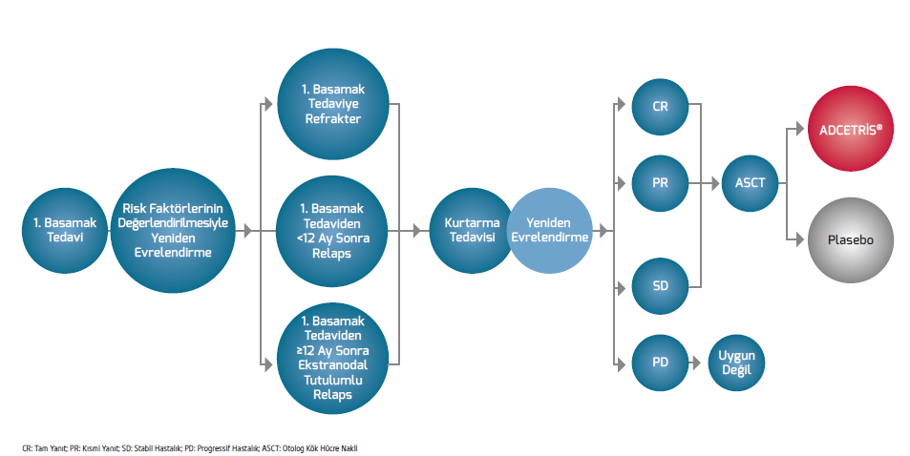
AETHERA Çalışması : Tasarım
Faz 3, randomize , çift kör , plasebo kontrollü , çok merkezli çalışma
Amaç: ASCT sonrası progresyon riski olan HL hastalarında plaseboya karşı brentuksimab vedotinin etkililiğinin ve güvenliliğinin karşılaştırılması
Sonlanım noktaları: Primer : IRF’e göre PFS; Sekonder : OS, güvenlilik, tolerabilite
30. ve 45. Günler
Brentuksimab vedotin
Doz ve uygulama : Q3W 1.8 mg/kg IV veya plasebo, min 8 - max.16 siklus.
Plasebo kolunda progrese olan hastaların BV tedavisi alacak şekilde çapraz geçişlerine izin verilmiştir
Moskowitz, et al., Lancet. 2015:S0140-6736(15)60165-9.

Slide 42
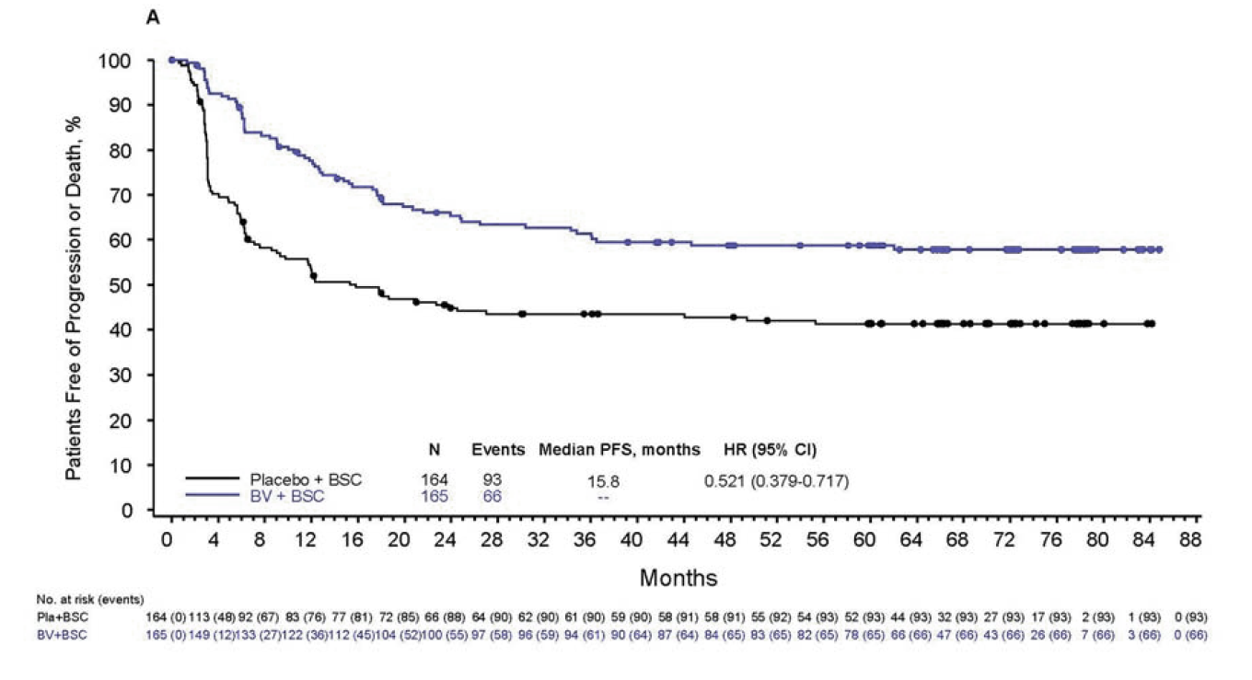
AETHERA Çalışmasının 5 Yıllık Etkililik Verileri
5 yıllık gözlem süresinin sonunda;
  BV kolunda medyan PFS’ye ulaşılamamıştır, plasebo kolunda medyan PFS 15,8 ay’dır (HR=0,51)
5 yıllık PFS oranı, BV kolunda %59, plasebo kolunda %41’dir.
Moskowitz, et al., Lancet. 2018

Slide 43
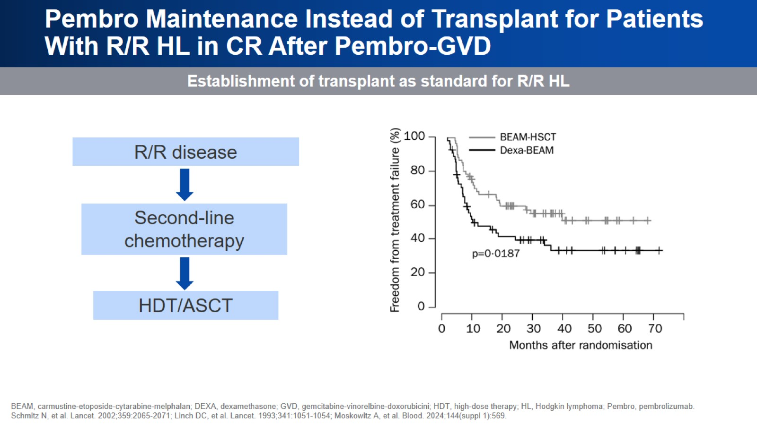
Pembro Maintenance Instead of Transplant for Patients With R/R HL in CR After Pembro-GVD
Pembro-GVD Sonrası Tam Remisyonda (CR) Olan R/R Hodgkin Lenfoma (HL) Hastalarında Transplant Yerine Pembro İdamesi

Slide 44
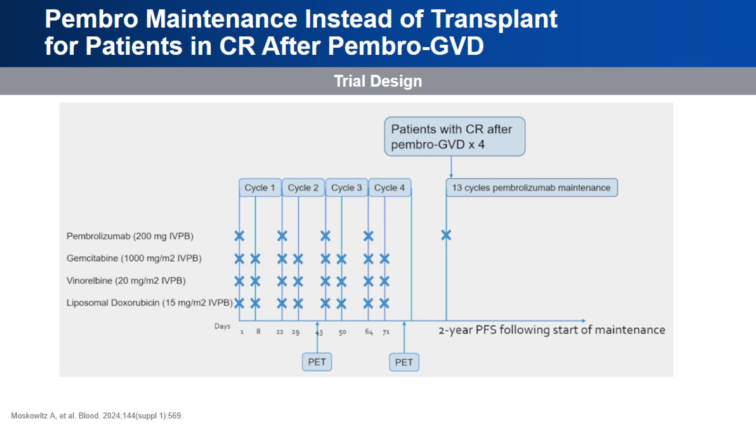
Pembro Maintenance Instead of Transplant for Patients in CR After Pembro-GVD

Slide 45
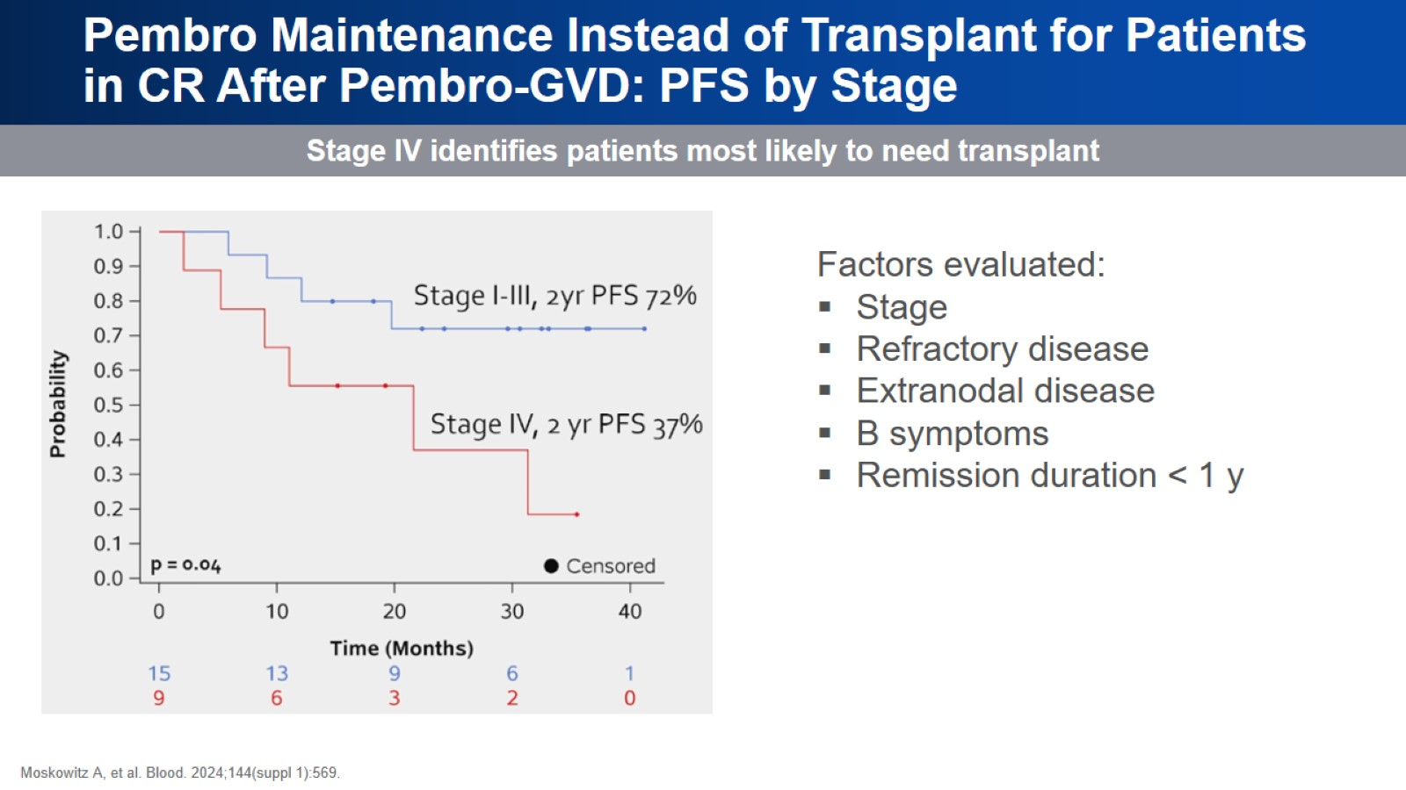
Pembro Maintenance Instead of Transplant for Patients in CR After Pembro-GVD: PFS by Stage
Pembro idamesi, transplant uygulanmaksızın relaps/refrakter HL hastalarında makul bir progresyonsuz sağkalım oranı sağlayabilir. Bununla birlikte bazı hastalarda yine de nüks gelişmekte ve ek tedaviler gerekebilmektedir.

Slide 46
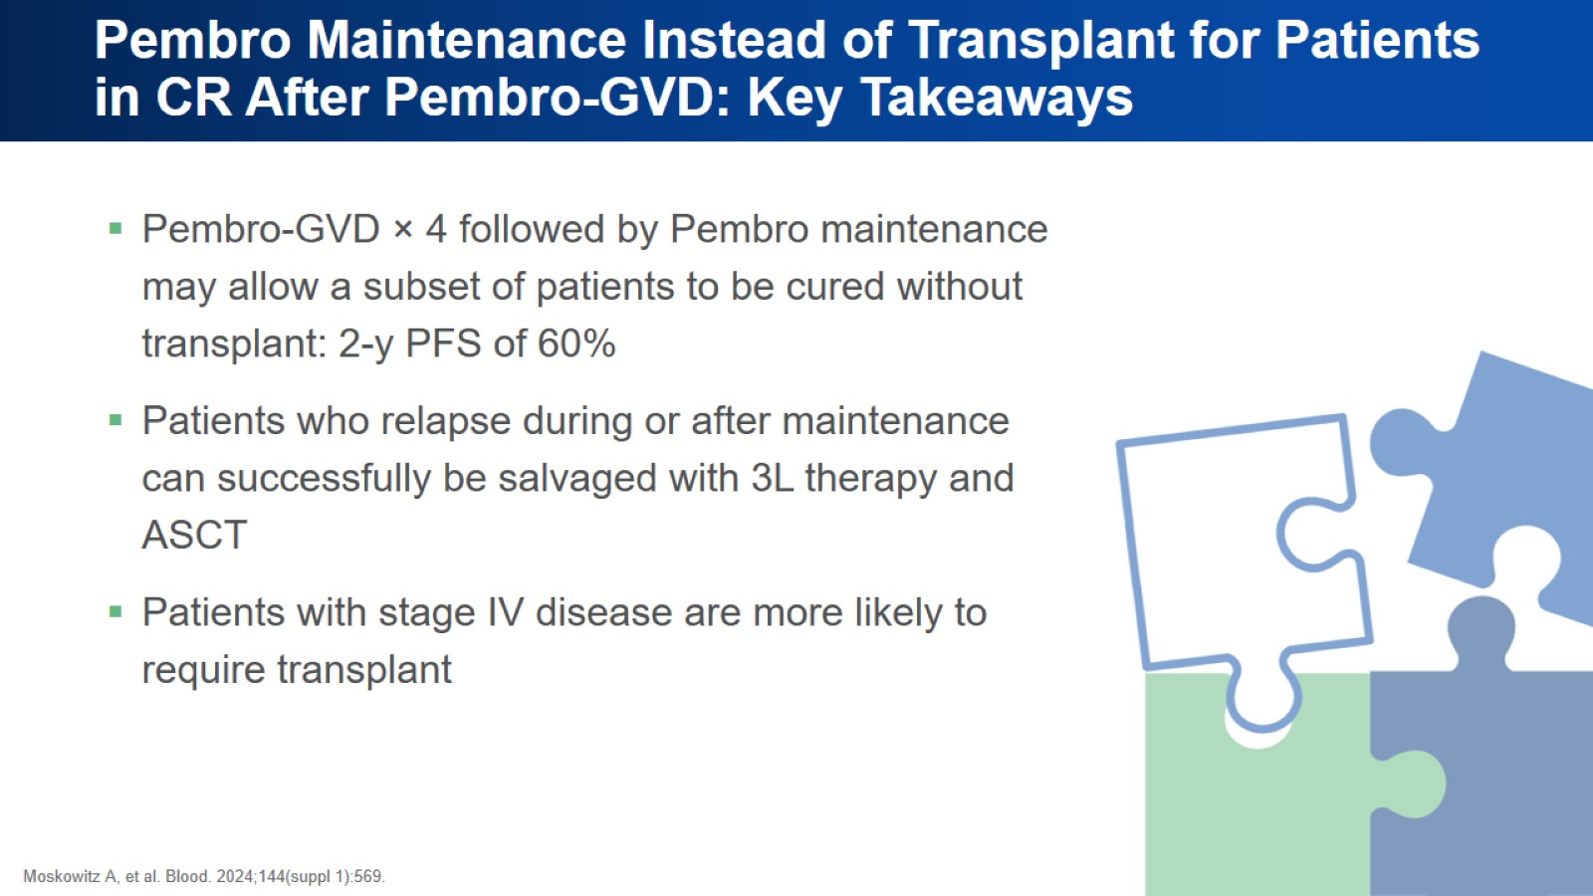
Pembro Maintenance Instead of Transplant for Patients in CR After Pembro-GVD: Key Takeaways
Pembro-GVD tedavisi sonrası tam remisyondaki (CR) hastalar için önemli noktalar:
Pembro-GVD x 4 ve ardından Pembro idamesi, hastaların bir kısmının transplant olmadan iyileşmesini sağlayabilir: 2 yıllık PFS %60.
Relaps olan hastalar, 3. basamak tedavi ve ASCT ile başarıyla kurtarılabilir.
Evre IV hastalar daha sık transplant gerektirir.

Slide 47
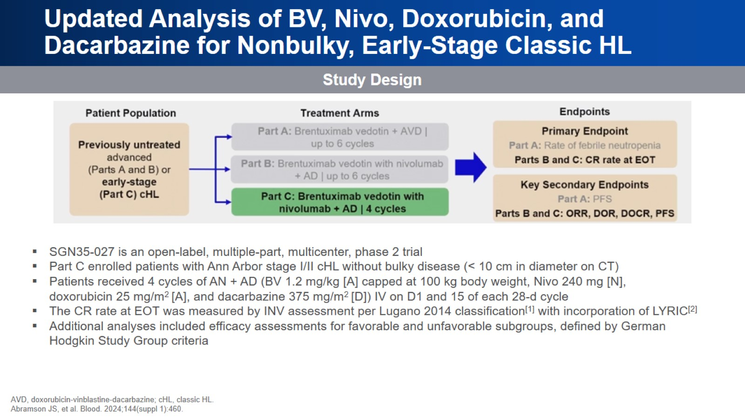
Updated Analysis of BV, Nivo, Doxorubicin, and Dacarbazine for Nonbulky, Early-Stage Classic HL
faz 2 çok merkezli açık etiketli çalışmada, klasik Hodgkin lenfoma (cHL) için yeni bir tedavi kombinasyonu olan brentuximab vedotin + nivolumab + doxorubicin + dacarbazine (AN+AD) rejimi değerlendirildi. Amaç, bu rejimin etkinliğini ve güvenliğini ölçmekti.

Slide 48
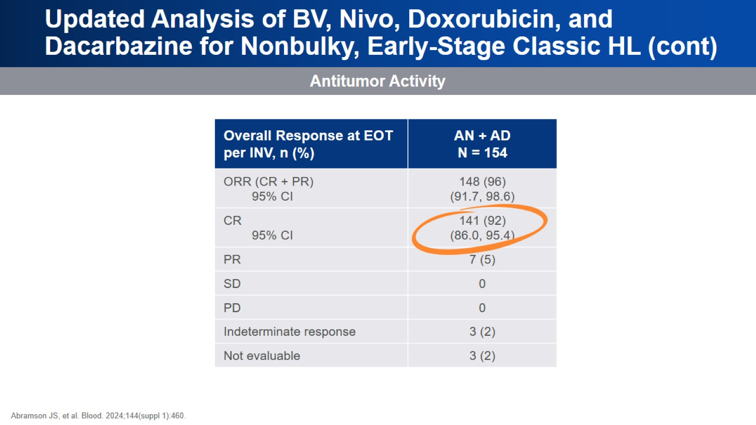
Updated Analysis of BV, Nivo, Doxorubicin, and Dacarbazine for Nonbulky, Early-Stage Classic HL (cont)

Slide 49
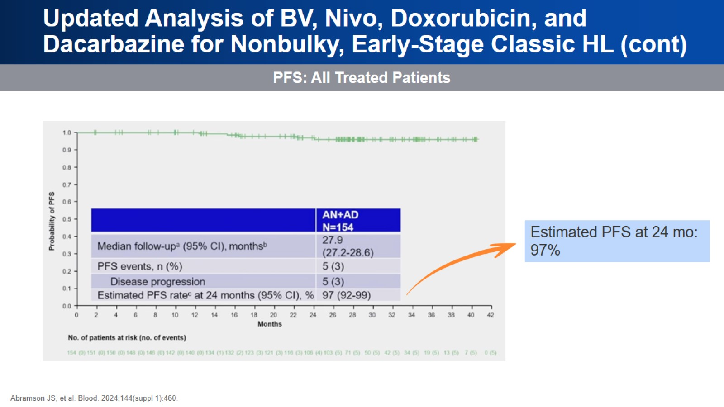
Updated Analysis of BV, Nivo, Doxorubicin, and Dacarbazine for Nonbulky, Early-Stage Classic HL (cont)

Slide 50
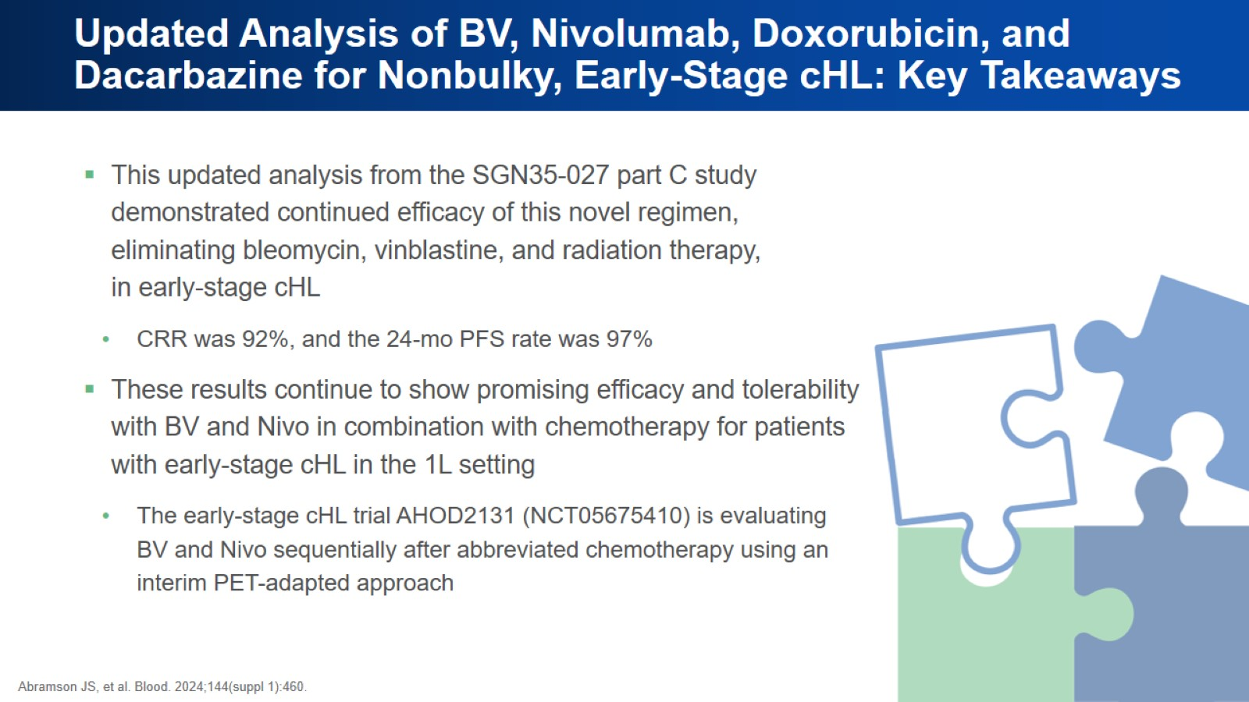
Updated Analysis of BV, Nivolumab, Doxorubicin, and Dacarbazine for Nonbulky, Early-Stage cHL: Key Takeaways
-AN+AD rejimi, geleneksel ABVD veya A+AVD rejimlerine benzer etkinlik gösterdi
ancak daha düşük toksisite profiline sahipti.
- Özellikle vinblastin içeren rejimlerle karşılaştırıldığında, nöropati ve karaciğer
toksisitesi daha düşüktü.
-Bu kombinasyon, özellikle vinblastin ve bleomisin kullanımından kaçınılmak istenen
hastalarda umut verici bir alternatif olarak görülüyor.
AN+AD rejimi, ileri evre klasik Hodgkin lenfoma hastalarında yüksek etkinlik ve yönetilebilir bir güvenlik profili sergiledi. Daha geniş ve karşılaştırmalı çalışmalardaincelenmesi öneriliyor.

Slide 51
Nüks/Refrakter HL’de Değişen Yaklaşımlar
Brentuximab vedotin (anti-CD30 ADC) ve PD-1 inhibitörleri (nivolumab, pembrolizumab) nüks/refrakter olgularda artık standart hale geldi.
Otolog KİT sonrası relaps olan hastalarda PD-1 inhibitörleri, allojenik KİT öncesi köprü tedavi olarak kullanılabiliyor.
CAR-T hücre tedavisi, HL için henüz klinik araştırma aşamasında, ancak CD30 hedefli CAR-T'ler gelecek vadetmekte.

Slide 52
Hodgkin Lenfomada (HL) Allojenik Kök Hücre Nakli (allo-KHN)
Relaps/refrakter (R/R) hastalarda veya otolog kök hücre nakli (auto-KHN) sonrası başarısızlık yaşayan hastalarda önemli bir tedavi seçeneğidir.
BV ve CPI gibi ajanlar, nakil öncesi yanıt oranlarını artırır
RIC, haploidentik nakiller ve PTCy, nakile erişimi ve güvenliği iyileştirmiştir

Slide 53
Hodgkin lenfomada (HL) CAR-T hücre tedavisi
Relaps/refrakter (R/R) klasik Hodgkin lenfoma (cHL) hastaları için umut vadeden bir immünoterapi seçeneğidir.
FDA veya EMA tarafından onaylanmamıştır
ORR (%70 civarı) ve CR oranları (%50-60) göstermiştir, ancak uzun vadeli remisyon oranları belirsizdir.
HL'de immünsüpresif tümör mikroçevresi (TME), CAR-T etkinliğini sınırlayabilir
CD30 Hedefli CAR-T:
EBV-Spesifik CAR-T/CTL:
TME Hedefli CAR-T:
Allojenik CAR-T:

Slide 54
Yeni Ajanlar:
BTK inhibitörleri (ibrutinib),
JAK2 inhibitörleri,
lenalidomid,
CD25 hedefli immünokonjugatlar (camidanlumab tesirine) ve CD16/CD30 bispesifik antikorlar (AFM13)
klinik çalışmalarda test edilmektedir.

Slide 55
SABRINIZ VE DİKKATİNİZ İÇİN TESEKKÜRLER…………….

